Slide 1
Προώθηση της Περιφερειακής Ανάπτυξης μέσω της ενίσχυσης των δυνατοτήτων του συστήματος Επαγγελματικής Εκπαίδευσης και Κατάρτισης (ΕΕΚ)

Slide 2
Ανάπτυξη έξυπνων δεξιοτήτων: δεξιότητες σχήματος Τ, έξυπνη σκέψη λύσεων, έξυπνος σχεδιασμός

Slide 3
Δήλωση
Η υποστήριξη της Ευρωπαϊκής Επιτροπής για την παραγωγή αυτής της δημοσίευσης δεν συνιστά έγκριση του περιεχομένου, το οποίο αντικατοπτρίζει αποκλειστικά τις απόψεις των συντακτών, και η Επιτροπή δεν μπορεί να φέρει ευθύνη για οποιαδήποτε χρήση μπορεί να γίνει των πληροφοριών που περιέχονται σε αυτήν.
Αριθμός έργου Nº: 2021-1-RO01-KA220-VET-000028118

Slide 4
Κοινοπραξία

Slide 5
01
Εισαγωγή
02
Δεξιότητες σχήματος Τ
03
Γίνετε άτομο σχήματος Τ
04
Έξυπνες λύσεις σκέψης
Contents
05
ΚΕΦΑΛΑΙΟ 4: Προσδιορισμός των κοινών στοιχείων μεταξύ των εξειδικευμένων λύσεων έξυπνης εξειδίκευσης κάθε τομέα και των μεγάλων περιφερειακών προκλήσεων
06
ΚΕΦΑΛΑΙΟ 5: Ανάπτυξη Έξυπνων Δεξιοτήτων: Δεξιότητες σχήματος Τ, έξυπνες λύσεις σκέψης, έξυπνος σχεδιασμός
07
ΤΈΛΟΣ

Slide 6
Εισαγωγή
Η προσέγγιση της έξυπνης εξειδίκευσης αποτελεί μέρος της περιφερειακής πολιτικής καινοτομίας της ΕΕ από το 2010 και, ωστόσο, ο ρόλος των δεξιοτήτων και της επαγγελματικής εκπαίδευσης και κατάρτισης στην εφαρμογή στρατηγικών έξυπνης εξειδίκευσης μόλις πρόσφατα προσέλκυσε την προσοχή. Παρά το γεγονός ότι αναφέρθηκε σε προηγούμενα έγγραφα πολιτικής, η ανακοίνωση του 2017 σχετικά με την ενίσχυση της καινοτομίας στις περιφέρειες της Ευρώπης, με βάση την εμπειρία από την εφαρμογή της έξυπνης εξειδίκευσης στην πράξη, κατέδειξε τη σημασία της για την περιφερειακή πολιτική καινοτομίας.

Slide 7
Ανάπτυξη έξυπνων δεξιοτήτων
Η πανδημία COVID-19 επιτάχυνε την ανάγκη επανεκπαίδευσης και αναβάθμισης των δεξιοτήτων του εργατικού δυναμικού, ιδίως σε περιφέρειες που έχουν πληγεί σοβαρά από την κρίση. Ο τομέας της ΕΕΚ διαδραματίζει σημαντικό ρόλο στον εξοπλισμό των ατόμων με τις απαραίτητες δεξιότητες για να ευδοκιμήσουν στην ταχέως μεταβαλλόμενη αγορά εργασίας. Στο πλαίσιο αυτό, η ανάπτυξη έξυπνων δεξιοτήτων, συμπεριλαμβανομένων των δεξιοτήτων σχήματος Τ, της σκέψης έξυπνων λύσεων και του έξυπνου σχεδιασμού, είναι ουσιαστικής σημασίας.

Slide 8
Ανάπτυξη έξυπνων δεξιοτήτων
Γενικά βήματα για την ανάπτυξη έξυπνων δεξιοτήτων:
Αξιολογήστε τις τρέχουσες δεξιότητές σας: Ξεκινήστε προσδιορίζοντας τις τρέχουσες δεξιότητές σας και καθορίζοντας ποιες πρέπει να βελτιώσετε. Ορίστε συγκεκριμένους στόχους: Καθορίστε τις συγκεκριμένες έξυπνες δεξιότητες που θέλετε να αναπτύξετε και θέστε σαφείς και εφικτούς στόχους για κάθε μία. Αναπτύξτε ένα σχέδιο: Αναπτύξτε ένα σχέδιο για να αποκτήσετε τις δεξιότητες που χρειάζεστε, όπως η παρακολούθηση μαθημάτων, η παρακολούθηση εργαστηρίων ή η αναζήτηση καθοδήγησης.

Slide 9
Ανάπτυξη έξυπνων δεξιοτήτων
4. Αποκτήστε πρακτική εμπειρία: Εξασκήστε τις δεξιότητες που έχετε μάθει μέσα από πραγματικές καταστάσεις και έργα.
5. Αναλογιστείτε την πρόοδό σας: Αναλογιστείτε τακτικά την πρόοδό σας και προσαρμόστε ανάλογα το σχέδιό σας.
6. Ζητήστε σχόλια: Ζητήστε σχόλια από άλλους για να δείτε πώς προχωράτε και να εντοπίσετε τομείς βελτίωσης. 7. Συνεχής μάθηση και ανάπτυξη: Η αγορά εργασίας και η τεχνολογία αλλάζουν συνεχώς, επομένως είναι σημαντικό να μαθαίνετε συνεχώς και να αναπτύσσετε τις δεξιότητές σας για να παραμείνετε σχετικοί.

Slide 10
Προβλέψεις για τη μεταβαλλόμενη επαγγελματική διάρθρωση της απασχόλησης στις συνδεδεμένες χώρες της ΕΕ28+3, αριθμοί απασχολουμένων· Σύγκριση 2016 και 2030

Slide 11
Δεξιότητες σχήματος Τ
https://www.youtube.com/watch?v=J_yuGFMM6r0

Slide 12
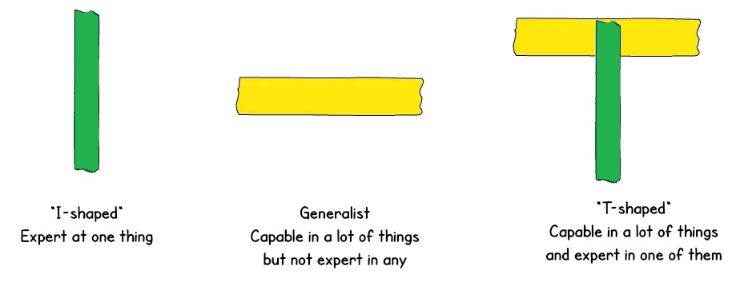
Δεξιότητες σχήματος Τ
Οι δεξιότητες σχήματος Τ είναι ένα σύνολο δεξιοτήτων που συγκεντρώνουν ένα μείγμα βαθιάς εμπειρογνωμοσύνης σε έναν ή περισσότερους συγκεκριμένους τομείς και ευρείας γνώσης σε πολλούς διαφορετικούς τομείς. Το σχήμα "T" απεικονίζει την αλληλεπίδραση μεταξύ αυτών των δύο τύπων δεξιοτήτων, με την κάθετη ράβδο του T να αντιπροσωπεύει βαθιά τεχνογνωσία σε μια συγκεκριμένη περιοχή και την οριζόντια ράβδο να αντιπροσωπεύει ευρεία γνώση σε πολλαπλά πεδία. Είναι ιδιαίτερα πολύτιμες επειδή επιτρέπουν στα άτομα να συνδυάσουν την τεχνική τους εμπειρογνωμοσύνη με μια ευρεία κατανόηση του πλαισίου στο οποίο εργάζονται. Για παράδειγμα, ένας επαγγελματίας ΕΕΚ με δεξιότητες σχήματος Τ μπορεί να έχει βαθιά εμπειρία σε έναν τομέα, όπως οι ψηφιακές δεξιότητες, αλλά και να έχει ευρεία κατανόηση των κοινωνικών, οικονομικών και πολιτικών παραγόντων που επηρεάζουν την υιοθέτηση νέων τεχνολογιών. Οι δεξιότητες σχήματος Τ μπορούν να βοηθήσουν τους υπεύθυνους λήψης αποφάσεων να δουν τη μεγαλύτερη εικόνα και να λάβουν τεκμηριωμένες αποφάσεις που λαμβάνουν υπόψη το ευρύτερο πλαίσιο.

Slide 13
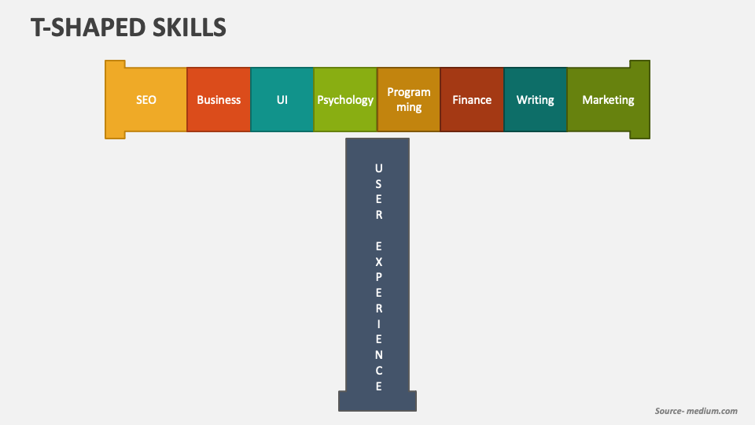
Τι είναι στην πραγματικότητα οι δεξιότητες σχήματος Τ;
Οι υπάλληλοι σχήματος Τ είναι εξαιρετικά πολύτιμοι για οποιαδήποτε εταιρεία. Παραδείγματα δεξιοτήτων που είναι εμφανείς σε πολλούς ανθρώπους σχήματος Τ περιλαμβάνουν: Μια ευρεία γνώση για ένα συγκεκριμένο θέμα.
Ένα ευρύτερο πλαίσιο για το εξειδικευμένο σύνολο δεξιοτήτων σας. Βασικές γνώσεις για το πώς λειτουργούν οι άνθρωποι και η κοινωνία.
Κατανόηση του κλάδου στον οποίο εργάζεστε. Βασικές γνώσεις για το πώς λειτουργεί ο επιχειρηματικός κόσμος. Μαλακές (οριζόντιες) δεξιότητες – μερικές φορές αναφέρονται ως «διαπροσωπικές» ή «υποκειμενικές» δεξιότητες. Αυτά είναι υποκειμενικά και πιο δύσκολο να μετρηθούν - για παράδειγμα:
Ομαδική εργασία. Η επικοινωνία είναι απαραίτητη σε κάθε ομάδα. Για να μάθετε περισσότερα, δείτε το μάθημά μας εδώ.
Διαχείριση χρόνου. Για να μάθετε περισσότερα, μπορείτε να παρακολουθήσετε το εκπαιδευτικό μας πρόγραμμα διαχείρισης χρόνου. Βασικές δεξιότητες πληροφορικής. Ανοχή και ανοιχτό μυαλό.

Slide 14
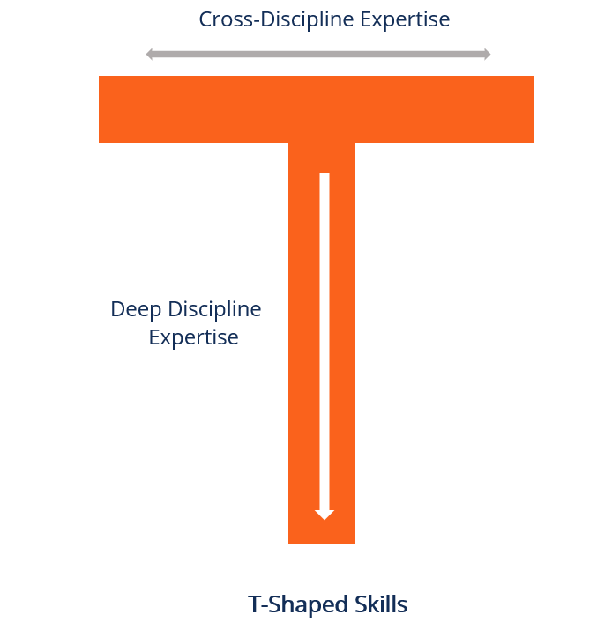
Οι δεξιότητες σχήματος Τ μπορούν να χωριστούν σε δύο κατηγορίες: δεξιότητες βάθους και δεξιότητες εύρους.
Οι δεξιότητες βάθους αναφέρονται στην εμπειρία του ατόμου σε έναν συγκεκριμένο τομέα. Αυτές είναι οι τεχνικές δεξιότητες και γνώσεις που έχει ένα άτομο σε μια συγκεκριμένη περιοχή. Για παράδειγμα, ένας μηχανικός που έχει σε βάθος γνώση της επιστήμης των υπολογιστών, της ηλεκτρολογίας και του προγραμματισμού λογισμικού. Οι δεξιότητες εύρους αναφέρονται στην ικανότητα του ατόμου να συνεργάζεται και να επικοινωνεί με ανθρώπους από διαφορετικούς κλάδους και υπόβαθρα. Αυτό περιλαμβάνει μαλακές δεξιότητες όπως η επικοινωνία, η συνεργασία, η δημιουργικότητα, η ηγεσία και η συναισθηματική νοημοσύνη. Για παράδειγμα, ένα άτομο που έχει ευρύτερες δεξιότητες στη διαχείριση έργων μπορεί να έχει υπόβαθρο στη μηχανική, αλλά διαθέτει επίσης ισχυρές δεξιότητες επικοινωνίας και συνεργασίας που του επιτρέπουν να συνεργάζεται αποτελεσματικά με διατμηματικές ομάδες.

Slide 15
Πλεονεκτήματα του να γίνεις άτομο σχήματος Τ
Η ύπαρξη ατόμων σχήματος Τ είναι ευρέως κατανοητή ως πολύ επωφελής όχι μόνο σε ατομικό επίπεδο - ίσως ως διευθυντής - αλλά και σε ολόκληρη την εταιρεία. Οι βασικές δεξιότητες και η ικανότητα γρήγορης μάθησης είναι μόνο μερικοί λόγοι για τους οποίους οι εργαζόμενοι σε σχήμα Τ υπερέχουν στις κύριες ευθύνες τους, αλλά εκτελούν και άλλα καθήκοντα σε όλη την επιχείρηση αποτελεσματικά. Έτσι, συμβάλλουν στην ανάπτυξη της ομάδας.

Slide 16
Τα άτομα σχήματος Τ προσφέρουν αυτά τα πλεονεκτήματα:
Βασικές δεξιότητες. Οι εργαζόμενοι σε σχήμα Τ υπερέχουν στις κύριες ευθύνες τους στο πλαίσιο του εργασιακού τους ρόλου. Αυτό σημαίνει επίσης ότι είναι μεγάλοι πόροι. Η βαθιά τεχνογνωσία που θα επιδείξει ένας υπάλληλος σχήματος Τ για να προωθήσει τη συζήτηση και να ενθαρρύνει την κίνηση είναι αναμφίβολα ένα τεράστιο όφελος για τον οργανισμό στο σύνολό του. Καλύτερη επικοινωνία. Σε μεγάλο βαθμό λόγω των διαπροσωπικών δεξιοτήτων τους, είναι σε θέση να συμπάσχουν με τους ανθρώπους και να κατανοούν τις ανάγκες τους - σε όλη την ομάδα ως σύνολο.
Καλύτερες δεξιότητες συνεργασίας. Αυτό συμβαδίζει με την ικανότητα καλής επικοινωνίας σε ολόκληρη την εταιρεία, καθώς μπορούν να συζητήσουν θέματα και να εργαστούν καλά σε ολόκληρο τον οργανισμό.

Slide 17
Τα άτομα σχήματος Τ προσφέρουν αυτά τα πλεονεκτήματα:
Ευελιξία. Είναι αρκετά ευέλικτοι για να αναλάβουν νέα καθήκοντα παράλληλα με τον φόρτο εργασίας τους χωρίς συμβιβασμούς στην ποιότητα της εργασίας - επιτυγχάνοντας τους άμεσους στόχους τους, βοηθώντας παράλληλα την εταιρεία.
Βλέπουν ολόκληρη την εικόνα. Εκείνοι που διαθέτουν ένα πολύ συγκεκριμένο σύνολο δεξιοτήτων (υπάλληλοι σχήματος Ι) έχουν μεγάλη αξία. Ωστόσο, μπορεί συχνά να αποκτήσουν τη συνήθεια της όρασης σήραγγας - να εμβαθύνουν στη δική τους θεματική περιοχή και να παραμελήσουν άλλους σημαντικούς τομείς. Οι εργαζόμενοι σε σχήμα Τ, από την άλλη πλευρά, είναι σε θέση να εφαρμόσουν τις εξειδικευμένες γνώσεις τους και την επιθυμία τους να μάθουν σε άλλους τομείς και έργα στα οποία μπορεί να εργάζονται

Slide 18
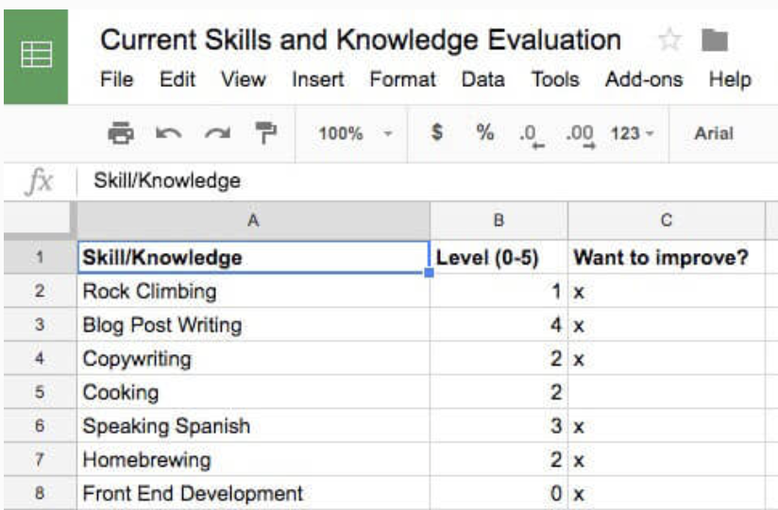
Πώς να γίνετε σχήμα Τ?
Η πρώτη ερώτηση που πρέπει να απαντήσετε όταν ξεκινάτε το ταξίδι σας σε σχήμα Τ είναι: Ποιες δεξιότητες πρέπει να αναπτύξω; Τι πρέπει να μάθω; Δεν υπάρχει συγκεκριμένη απάντηση. Όλα εξαρτώνται από τους στόχους και τις αξίες που έχετε ορίσει. Ωστόσο, μπορείτε να δημιουργήσετε ένα γενικό πλαίσιο.

Slide 19
Επίπεδα για να γίνουν σχήματος Τ
Πρώτον, πρέπει να αξιολογήσετε ποιες δεξιότητες και γνώσεις έχετε ήδη και πρέπει να αξιολογήσετε την ικανότητά σας σε κάθε τομέα. Μπορείτε να το κάνετε αυτό σε ένα υπολογιστικό φύλλο όπου γράφετε όλες τις δεξιότητες και τις γνώσεις που μπορείτε να σκεφτείτε και, στη συνέχεια, βαθμολογείτε το καθένα σε κλίμακα 0-5. Δείτε πώς μπορείτε να σκεφτείτε κάθε επίπεδο:
0 – Δεν γνωρίζετε (σχεδόν) τίποτα εκτός από το όνομα της περιοχής. Θέλετε να το μάθετε, αλλά δεν το έχετε εξασκήσει ή μελετήσει. 1 - Είσαι αρχάριος. Έχετε αρχίσει να μαθαίνετε, αλλά δεν ξέρετε πώς να κάνετε τίποτα ακόμα. Αν θέλετε να το θέσετε σε όρους κολλεγίου, βρίσκεστε στις πρώτες εβδομάδες ενός μαθήματος 101. 2 – You’re an advanced beginner. You can do a few things on your own, but you still need lots of guidance and formulas

Slide 20
Επίπεδα για να γίνουν σχήματος Τ
3 - Είστε πλέον ικανοί. Έχετε ξεπεράσει το εισαγωγικό υλικό και υπολογίζετε πού να εφαρμόσετε τους διαφορετικούς κανόνες που έχετε μάθει. 4 - Είστε ικανοί. Μπορείτε να κάνετε πράγματα που οι περισσότεροι άνθρωποι δεν μπορούν καν να σκεφτούν να κάνουν. Δεν είστε τέλειοι και πρέπει ακόμα να σκεφτείτε τι να κάνετε σε ορισμένες καταστάσεις. Αλλά είσαι πραγματικά καλός. 5 - Είστε ειδικός. Λειτουργείτε χρησιμοποιώντας τη διαίσθηση πάνω απ 'όλα, και σε έναν εξωτερικό παρατηρητή, η απόδοσή σας μοιάζει με μαγεία.

Slide 21
Δραστηριότητα
Αξιολογήστε τις τρέχουσες δεξιότητές σας: Ξεκινήστε προσδιορίζοντας τις τρέχουσες δεξιότητές σας και βαθμολογήστε τις δεξιότητές σας σε μια κλίμακα (0-5)
Σύνοψη δεξιοτήτων
Η ανάγκη για ανάπτυξη έξυπνων δεξιοτήτων αυξάνεται στην τρέχουσα αγορά εργασίας λόγω της ταχέως μεταβαλλόμενης τεχνολογίας και των απαιτήσεων της αγοράς. Οι εργοδότες αναζητούν άτομα που έχουν ένα μοναδικό συνδυασμό τεχνικών δεξιοτήτων και μεταβιβάσιμων δεξιοτήτων, όπως η επίλυση προβλημάτων, η κριτική σκέψη και η επικοινωνία.
Συνολικά, το μοντέλο σχήματος Τ ενθαρρύνει τα άτομα να αναπτύξουν ένα ευρύ φάσμα δεξιοτήτων και γνώσεων, ενώ παράλληλα εμβαθύνουν σε συγκεκριμένους τομείς. Αυτό μπορεί να σας κάνει έναν πιο ευέλικτο και προσαρμόσιμο επαγγελματία, καλύτερα εξοπλισμένο για να χειριστεί τις προκλήσεις του σύγχρονου χώρου εργασίας.

Slide 22
Ο νέος (σε σχήμα τ) εαυτός σας
Μόλις κάνετε αυτήν την αυτοαξιολόγηση, πρέπει να προσδιορίσετε: Όπου θέλετε να βελτιώσετε τις γνώσεις/ικανότητές σας. 1. Προσδιορίστε τομείς όπου θέλετε να βελτιώσετε τις δεξιότητες ή τις γνώσεις σας. Αυτό μπορεί να είναι στον τρέχοντα τομέα εξειδίκευσής σας ή σε νέους τομείς που θέλετε να εξερευνήσετε. Επικεντρωθείτε στην ανάπτυξη μιας ευρείας κατανόησης αυτών των περιοχών, και όχι μόνο ρηχής γνώσης. 2. Όπου αισθάνεστε άνετα συντήρηση. Εξετάστε τις δεξιότητες και τις γνώσεις που έχετε ήδη και αισθάνεστε άνετα. Αυτοί μπορεί να είναι οι τομείς εξειδίκευσής σας που θέλετε να διατηρήσετε και να εμβαθύνετε. Θα πρέπει να συνεχίσετε να αναπτύσσετε αυτές τις δεξιότητες, ενώ παράλληλα εξερευνάτε νέους τομείς.

Slide 23
Ο νέος (σε σχήμα τ) εαυτός σας
3. Τι θέλετε να προσθέσετε. Προσδιορίστε νέες δεξιότητες ή περιοχές γνώσεων που θέλετε να προσθέσετε στο προφίλ σας σε σχήμα Τ. Αυτές μπορεί να είναι συμπληρωματικές δεξιότητες που ενισχύουν την υπάρχουσα εμπειρία σας ή νέους τομείς που θέλετε να εξερευνήσετε. Αυτό μπορεί να σας βοηθήσει να διευρύνετε την προοπτική σας και να γίνετε πιο ευέλικτοι. 4. Όπου θέλετε να πάτε βαθιά. Εξετάστε σε ποιους τομείς θέλετε να ειδικευτείτε και να εμβαθύνετε τις γνώσεις σας. Αυτό μπορεί να είναι μια συγκεκριμένη πτυχή του τρέχοντος τομέα σας ή μια νέα περιοχή στην οποία θέλετε να γίνετε ειδικός. Πηγαίνοντας βαθιά σε μια συγκεκριμένη περιοχή μπορεί να σας βοηθήσει να ξεχωρίσετε και να γίνετε πολύτιμος πόρος για τους άλλους.

Slide 24
Περιγραφές
3. Πρόσθεση
Αυτά είναι πράγματα για τα οποία δεν γνωρίζετε τίποτα αλλά θέλετε να μάθετε. Ίσως πρέπει να τα μάθετε για να κάνετε τον εαυτό σας καλύτερο υποψήφιο για δουλειά ή ίσως απλά σας ενδιαφέρουν. Όποιος και αν είναι ο λόγος, θέλετε να αρχίσετε να μαθαίνετε. Για παράδειγμα, θέλω να μάθω κωδικοποίηση AI, ώστε να μπορώ να δημιουργήσω δροσερά έργα για να βοηθήσω τη δουλειά μου.
1. Βελτίωση Όταν αξιολογήσατε τον εαυτό σας για κάθε έναν από τους υπάρχοντες τομείς σας, πιθανότατα παρατηρήσατε μερικούς που θα θέλατε να ήταν ισχυρότεροι. Για παράδειγμα, θα ήθελα να βελτιώσω τις δεξιότητές μου στον προγραμματισμό και την αναρρίχηση. Σημειώστε αυτές τις περιοχές στο υπολογιστικό φύλλο, ώστε να μπορείτε να αρχίσετε να εργάζεστε σε αυτές.
4. Βάθος Τέλος, πρέπει να προσδιορίσετε τον τομέα στον οποίο θέλετε να ειδικευτείτε. Ίσως γνωρίζετε ήδη τι είναι αυτή η περιοχή... Θα μπορούσε να είναι μια υπάρχουσα περιοχή. Ή θα μπορούσε να είναι κάτι νέο για το οποίο δεν γνωρίζετε τίποτα, αλλά πραγματικά αισθάνεστε ότι θα είναι χρήσιμο / ενδιαφέρον. Ανεξάρτητα, πρέπει να προσδιορίσετε αυτήν την περιοχή, ώστε να μπορείτε να εστιάσετε σε αυτήν.
2. Συντήρηση
Σε ορισμένους τομείς, είστε απόλυτα ικανοποιημένοι με το επίπεδό σας και δεν ενδιαφέρεστε να προχωρήσετε περαιτέρω. Αυτό είναι εντάξει. Μην σπαταλάτε το χρόνο σας βελτιώνοντας τομείς που δεν έχουν σημασία για εσάς. Για παράδειγμα, είμαι εντάξει με τις πολύ βασικές μαγειρικές μου ικανότητες. Ξέρω αρκετά για να μαγειρέψω υγιεινά με επαρκή ποικιλία και δεν με ενδιαφέρει να γίνω ο επόμενος σεφ. Όσο μαγειρεύω τακτικά, θα διατηρήσω τις δεξιότητές μου, κανένα πρόβλημα.

Slide 25
Πώς μοιάζει να γίνεις άτομο σε σχήμα Τ σε καθημερινή βάση; Τα ακόλουθα είναι το κλειδί για την επιτυχία:
1. Κάντε το συνήθεια. Οι συνήθειες είναι ένα τεράστιο μέρος της ζωής μας (40% των καθημερινών μας ενεργειών, σύμφωνα με ερευνητές του Πανεπιστημίου Duke). Έτσι, όταν παίρνετε τον έλεγχο των συνηθειών σας, αποκτάτε τεράστια δύναμη. Πρέπει να κάνουμε την ανάπτυξη του εαυτού σε σχήμα Τ συνήθεια. Μπορούμε να το κάνουμε αυτό παίρνοντας κάθε τομέα που θέλουμε να βελτιώσουμε / διατηρήσουμε και να τον προσθέσουμε στην καθημερινή μας λίστα υποχρεώσεων.
T-shaped skills
2. Εργασίες σε έργα. Δημιουργήστε κάτι στον ελεύθερο χρόνο σας. Για παράδειγμα, εάν θέλετε να μάθετε WordPress, μπορείτε να δημιουργήσετε έναν προσωπικό ιστότοπο και να τον διατηρήσετε.

Slide 26
Πώς μοιάζει να γίνεις άτομο σε σχήμα Τ σε καθημερινή βάση; Τα ακόλουθα είναι το κλειδί για την επιτυχία:
3. Αξιολογήστε την πρόοδό σας. Κάνοντας την πρακτική σας συνήθεια είναι το πρώτο βήμα, αλλά αν θέλετε να βελτιωθείτε, πρέπει να αξιολογείτε τακτικά την πρόοδό σας. Ακολουθούν μερικές ιδέες αυτοαξιολόγησης: Εάν θέλετε να δοκιμάσετε μια συγκεκριμένη περιοχή γνώσης, διαβάστε μια πρόσφατη εργασία από το πεδίο και βαθμολογήστε την κατανόησή σας από 1-5. Χρησιμοποιήστε την τεχνική Feynman: Πάρτε ένα κομμάτι χαρτί και γράψτε όλα όσα γνωρίζετε για το θέμα. Θα βρείτε γρήγορα τα κενά στις γνώσεις σας. Διδάξτε τις δεξιότητές σας σε κάποιον άλλο. Παρόμοια με την τεχνική Feynman (αλλά με πιο άμεση ανατροφοδότηση), αυτό θα εκθέσει περιοχές που δεν καταλαβαίνετε πραγματικά.
T-shaped skills
4. Δώστε στην ειδικότητά σας επιπλέον προσοχή. Για τον τομέα στον οποίο θέλετε να γίνετε ειδικός, πρέπει να δώσετε ιδιαίτερη προσοχή στην πρόοδό σας. Επίσης, αναζητήστε έναν μέντορα που μπορεί να σας βοηθήσει μόλις προχωρήσετε στο παρελθόν εισαγωγικό εκπαιδευτικό υλικό.

Slide 27
Πώς μοιάζει να γίνεις άτομο σε σχήμα Τ σε καθημερινή βάση; Τα ακόλουθα είναι το κλειδί για την επιτυχία:
5. Αποδομήστε τις δεξιότητες. Κάτι σαν "μάθετε αναρρίχηση" είναι ένας τεράστιος, ασαφής στόχος. Τόσο τεράστιο που μπορεί να φαίνεται αδύνατο. τόσο ασαφές που θα είναι αδύνατο αν δεν το κάνετε πιο συγκεκριμένο. Για να το ξεπεράσετε αυτό, σπάστε την ικανότητα. Για παράδειγμα, μπορεί να αποφασίσετε να εστιάσετε μόνο στην τοποθέτηση των ποδιών ή στην ενίσχυση των δακτύλων σας.
T-shaped skills
6. Να είστε υπομονετικοί Η οικοδόμηση δεξιοτήτων σχήματος Τ απαιτεί χρόνο και προσπάθεια. Να είστε υπομονετικοί και συνεπείς στις προσπάθειές σας και τελικά, θα δείτε τα αποτελέσματα.

Slide 28
Σκέψη έξυπνων λύσεων
Η «σκέψη έξυπνων λύσεων» είναι μια νοοτροπία και προσέγγιση για την επίλυση προβλημάτων που χαρακτηρίζεται από εστίαση στην καινοτομία, τη δημιουργικότητα και την εξεύρεση αποτελεσματικών και αποδοτικών λύσεων σε σύνθετες προκλήσεις. Στο πλαίσιο της περιφερειακής ανάπτυξης, αποτελεί βασική δεξιότητα για τους επαγγελματίες που εργάζονται στον τομέα της περιφερειακής ανάπτυξης, συμπεριλαμβανομένων εκείνων στον τομέα της επαγγελματικής εκπαίδευσης και κατάρτισης (ΕΕΚ), καθώς και εκείνων που εργάζονται με αναπτυξιακούς οργανισμούς και όργανα λήψης αποφάσεων στην Ευρωπαϊκή Ένωση.
Για παράδειγμα, ένας επαγγελματίας με δεξιότητες σκέψης έξυπνων λύσεων θα ήταν σε θέση να ακολουθήσει μια ολοκληρωμένη, διεπιστημονική προσέγγιση για την ανάλυση μιας σύνθετης αναπτυξιακής πρόκλησης, όπως η έλλειψη δεξιοτήτων σε μια συγκεκριμένη περιοχή. Θα είναι σε θέση να προσδιορίσουν τη βασική αιτία του προβλήματος, να εξετάσουν διάφορες εναλλακτικές λύσεις και να αναπτύξουν μια προσαρμοσμένη προσέγγιση για την αντιμετώπιση της πρόκλησης που αξιοποιεί τους υφιστάμενους πόρους και εταίρους.

Slide 29
Σκέψη έξυπνων λύσεων
Η σκέψη έξυπνων λύσεων αποτελεί σημαντική δεξιότητα για τους επαγγελματίες που εργάζονται για την προώθηση της περιφερειακής ανάπτυξης και την υποστήριξη της ανάπτυξης δεξιοτήτων σε ολόκληρη την Ευρώπη. Υιοθετώντας αυτή τη νοοτροπία, οι επαγγελματίες είναι σε θέση να δημιουργήσουν καινοτόμες, αποτελεσματικές και βιώσιμες λύσεις στις προκλήσεις στις περιοχές στις οποίες εργάζονται, συμβάλλοντας τελικά στη συνολική ανάπτυξη της Ευρωπαϊκής Ένωσης.
Το κλειδί για τη σκέψη έξυπνων λύσεων είναι η προθυμία να αγκαλιάσουμε την αλλαγή και την καινοτομία και να μαθαίνουμε συνεχώς και να προσαρμοζόμαστε ενόψει νέων προκλήσεων. Παραμένοντας περίεργοι, ευέλικτοι και ανοιχτόμυαλοι, μπορούμε να δημιουργήσουμε πιο έξυπνες και πιο βιώσιμες λύσεις που ωφελούν τόσο εμάς όσο και τις κοινότητές μας.

Slide 30
Σκέψη έξυπνων λύσεων
Η σκέψη έξυπνων λύσεων είναι μια διαδικασία εντοπισμού και εφαρμογής καινοτόμων και αποτελεσματικών λύσεων σε σύνθετα προβλήματα.
Χρησιμοποιείται συχνά σε τομείς όπως η μηχανική, η τεχνολογία, οι επιχειρήσεις και η βιωσιμότητα, όπου η εξεύρεση αποδοτικών και αποτελεσματικών λύσεων είναι κρίσιμη.
Περιλαμβάνει τη λήψη μιας συστηματικής και στρατηγικής προσέγγισης για την επίλυση προβλημάτων, χρησιμοποιώντας κριτική σκέψη, δημιουργικότητα και αναλυτικές δεξιότητες.
Η σκέψη έξυπνων λύσεων δίνει επίσης έμφαση στη συνεργασία και την ομαδική εργασία, καθώς άτομα με διαφορετικό υπόβαθρο και σύνολα δεξιοτήτων μπορούν να φέρουν μοναδικές προοπτικές σε ένα πρόβλημα.
Η σκέψη έξυπνων λύσεων απαιτεί μια ανοιχτόμυαλη προσέγγιση, όπου τα άτομα είναι πρόθυμα να αμφισβητήσουν υποθέσεις και να διερευνήσουν διαφορετικές προοπτικές.
Με την αυξανόμενη πολυπλοκότητα των σύγχρονων προκλήσεων, η σκέψη έξυπνων λύσεων γίνεται όλο και πιο σημαντική, καθώς μας επιτρέπει να αντιμετωπίσουμε τα προβλήματα με πιο αποδοτικό και αποτελεσματικό τρόπο και τελικά να δημιουργήσουμε έναν καλύτερο κόσμο για όλους.

Slide 31
Σκέψη έξυπνων λύσεων
Περιλαμβάνει μια συστηματική και δημιουργική προσέγγιση στην εξεύρεση λύσεων σε προβλήματα ή προκλήσεις. Απαιτεί να κάνουμε ένα βήμα πίσω από το πρόβλημα και να το εξετάσουμε από διαφορετικές οπτικές γωνίες, εξετάζοντας πολλαπλές επιλογές και λαμβάνοντας αποφάσεις βάσει δεδομένων. Συμβουλές για την εφαρμογή έξυπνων λύσεων σκέψης:
Προσδιορίστε το πρόβλημα: Προσδιορίστε με σαφήνεια και ορίστε το πρόβλημα που προσπαθείτε να λύσετε. Συλλογή πληροφοριών: Έρευνα και συλλογή δεδομένων σχετικά με το πρόβλημα και τις σχετικές τάσεις της βιομηχανίας. Καταιγισμός ιδεών: Καταιγισμός ιδεών και δημιουργία πολλαπλών ιδεών και πιθανών λύσεων. Ενθαρρύνετε τις διαφορετικές προοπτικές και τη σκέψη έξω από το κουτί. Αξιολογήστε τις επιλογές: Αξιολογήστε τις πιθανές λύσεις και προσδιορίστε τη σκοπιμότητα, τον αντίκτυπο και τους κινδύνους τους. Πάρτε μια απόφαση: Με βάση την αξιολόγηση, λάβετε μια απόφαση για την καλύτερη λύση και σχεδιάστε την εφαρμογή. Παρακολούθηση προόδου: Παρακολουθείτε τακτικά την πρόοδο και αξιολογείτε εάν η λύση λειτουργεί όπως έχει προγραμματιστεί. Εάν όχι, να είστε έτοιμοι να προβείτε σε προσαρμογές ή να εξετάσετε εναλλακτικές λύσεις. Συνεχής βελτίωση: Συνεχής αξιολόγηση και βελτίωση της λύσης με την πάροδο του χρόνου, προσαρμογή στις μεταβαλλόμενες συνθήκες και μάθηση από προηγούμενες εμπειρίες.

Slide 32
Σκέψη έξυπνων λύσεων
Η σκέψη έξυπνων λύσεων μπορεί να εφαρμοστεί σε διάφορους τομείς και βιομηχανίες, συμπεριλαμβανομένης της περιφερειακής ανάπτυξης, της ΕΕΚ (Επαγγελματική Εκπαίδευση και Κατάρτιση), καθώς και στους αναπτυξιακούς οργανισμούς και στους κύκλους λήψης αποφάσεων. Μπορεί να είναι μια πολύτιμη δεξιότητα που πρέπει να έχετε σε ένα συνεχώς μεταβαλλόμενο και δυναμικό περιβάλλον, όπως στο πλαίσιο της Ευρωπαϊκής Ένωσης και του προγράμματος Erasmus.

Slide 33
Παραδείγματα «σκέψης έξυπνων λύσεων»
Υγειονομική περίθαλψη: Στο πλαίσιο της υγειονομικής περίθαλψης, η «σκέψη έξυπνων λύσεων» μπορεί να περιλαμβάνει την εξέταση δεδομένων, τάσεων και αναγκών ασθενών, προκειμένου να δημιουργηθούν νέοι και καινοτόμοι τρόποι παροχής υπηρεσιών υγειονομικής περίθαλψης. Για παράδειγμα, ένα νοσοκομείο μπορεί να χρησιμοποιήσει τηλεϊατρική για να συνδεθεί με ασθενείς εξ αποστάσεως ή να χρησιμοποιήσει αλγόριθμους μηχανικής μάθησης για να βοηθήσει στη διάγνωση ασθενών με μεγαλύτερη ακρίβεια και ταχύτητα.
smart solutions thinking
Ενέργεια: Στον τομέα της ενέργειας, θα μπορούσε να σημαίνει την ανάπτυξη νέων τεχνολογιών και συστημάτων που είναι πιο αποδοτικά, βιώσιμα και φιλικά προς το περιβάλλον. Για παράδειγμα, μια εταιρεία μπορεί να αναπτύξει νέες τεχνολογίες ανεμογεννητριών που παράγουν περισσότερη ενέργεια ενώ χρησιμοποιούν λιγότερη γη ή να εργαστεί για τη δημιουργία ενεργειακά αποδοτικότερων σχεδίων κτιρίων.

Slide 34
Παραδείγματα «σκέψης έξυπνων λύσεων»
Εκπαίδευση: Μπορείτε να συμπεριλάβετε την τεχνολογία και τα δεδομένα για να δημιουργήσετε νέους τρόπους παροχής προγραμμάτων εκπαίδευσης και κατάρτισης. Για παράδειγμα, ένα πανεπιστήμιο μπορεί να χρησιμοποιήσει διαδικτυακές πλατφόρμες μάθησης για να προσεγγίσει φοιτητές σε απομακρυσμένες τοποθεσίες ή να χρησιμοποιήσει προσομοιώσεις εικονικής πραγματικότητας για να παρέχει πρακτικές εμπειρίες κατάρτισης.
smart solutions thinking
Μεταφορές: Στον τομέα των μεταφορών, η «σκέψη έξυπνων λύσεων» θα μπορούσε να περιλαμβάνει την ανάπτυξη νέων τεχνολογιών και συστημάτων που καθιστούν τις μεταφορές ασφαλέστερες, πιο αποτελεσματικές και πιο φιλικές προς το περιβάλλον. Για παράδειγμα, μια εταιρεία μπορεί να εργαστεί για τη δημιουργία αυτόνομων οχημάτων που μπορούν να οδηγήσουν μόνα τους ή να χρησιμοποιήσουν δεδομένα και αναλυτικά στοιχεία για τη βελτιστοποίηση των διαδρομών μεταφοράς και τη μείωση της συμφόρησης.
Σε κάθε ένα από αυτά τα παραδείγματα, εφαρμόστηκε η σκέψη έξυπνων λύσεων αναλύοντας τις βασικές αιτίες ενός προβλήματος και εφαρμόζοντας στοχευμένες λύσεις για την αντιμετώπιση αυτών των αιτιών. Αυτή η προσέγγιση μπορεί να εφαρμοστεί σε ένα ευρύ φάσμα προκλήσεων σε διάφορους κλάδους και μπορεί να οδηγήσει σε πιο αποτελεσματικές και αποδοτικές λύσεις.

Slide 35
Δραστηριότητα
Πώς να μειώσετε τα απόβλητα στο γραφείο μιας εταιρείας;
Έξυπνες λύσεις σκέψης
Δημιουργία ομάδων 3-4 ατόμων Κάθε ομάδα έχει 5 λεπτά για να βρει όσο το δυνατόν περισσότερες δημιουργικές και εφικτές λύσεις Κάθε ομάδα παρουσιάζει τις λύσεις της στην υπόλοιπη ομάδα Οι ομάδες θα κάνουν ερωτήσεις και θα παρέχουν ανατροφοδότηση η μία για τις λύσεις της άλλης Κάθε ομάδα θα επιλέξει τις 3 πρώτες λύσεις και θα τις κατατάξει με σειρά προτεραιότητας Συζητήστε ως ομάδα τι έκανε τις λύσεις έξυπνες και τι θα μπορούσε να βελτιωθεί

Slide 36
Έξυπνος σχεδιασμός
«Έξυπνος σχεδιασμός» αντιπροσωπεύει τη διαδικασία χρήσης μιας στρατηγικής και καλά ενημερωμένης προσέγγισης στον σχεδιασμό και τη λήψη αποφάσεων. Στόχος του έξυπνου σχεδιασμού είναι η καλύτερη χρήση των διαθέσιμων πόρων, η ενίσχυση της αποτελεσματικότητας και της αποδοτικότητας των σχεδίων και η βελτίωση του συνολικού αποτελέσματος έργων ή πρωτοβουλιών. Αυτός ο τύπος σχεδιασμού ενσωματώνει τη χρήση δεδομένων, την ανάλυση και τη δημιουργικότητα για την ανάπτυξη ρεαλιστικών και εφικτών στόχων, λαμβάνοντας παράλληλα υπόψη πιθανά εμπόδια και προκλήσεις που μπορεί να προκύψουν. Χρησιμοποιώντας μια έξυπνη προσέγγιση σχεδιασμού, οι οργανισμοί και τα άτομα μπορούν να λάβουν τεκμηριωμένες αποφάσεις και να εφαρμόσουν αποτελεσματικές στρατηγικές που οδηγούν σε επιτυχή αποτελέσματα.

Slide 37
Έξυπνος σχεδιασμός
Στο πλαίσιο της περιφερειακής ανάπτυξης, αυτό συνεπάγεται τη χρήση στρατηγικών και καινοτόμων προσεγγίσεων βάσει δεδομένων για την αντιμετώπιση των ειδικών αναγκών και προκλήσεων μιας περιφέρειας όσον αφορά την οικονομική, κοινωνική και περιβαλλοντική της ανάπτυξη. Αυτή η προσέγγιση αναγνωρίζει την αλληλεξάρτηση αυτών των παραγόντων και επιδιώκει να τους εξισορροπήσει στη διαδικασία σχεδιασμού.
Ο έξυπνος σχεδιασμός περιλαμβάνει τη χρήση τεχνολογίας και άλλων εργαλείων για τη συλλογή, ανάλυση και επικοινωνία δεδομένων, καθώς και τη συμμετοχή των ενδιαφερόμενων μερών και των υπευθύνων λήψης αποφάσεων σε μια διαφανή και χωρίς αποκλεισμούς διαδικασία για τον καθορισμό και την υλοποίηση αναπτυξιακών στόχων. Η προσέγγιση αυτή περιλαμβάνει επίσης έναν συνεχή κύκλο παρακολούθησης και αξιολόγησης, με τακτικές προσαρμογές ώστε να διασφαλίζεται ότι τα σχέδια παραμένουν συναφή και αποτελεσματικά για την επίτευξη των στόχων περιφερειακής ανάπτυξης.

Slide 38
Τι σημαίνει έξυπνο;
Ειδικό
o Εξηγήστε λεπτομερώς τον στόχο - ποιος, τι, πού, γιατί o Θα μπορούσε κάποιος άλλος να καταλάβει τον στόχο σας;
Χρονικά δεσμευμένο
o Δημιουργήστε ένα χρονοδιάγραμμα/προθεσμία για τον εαυτό σας o Πόσο καιρό επιτρέπετε στον εαυτό σας να επιτύχει τον στόχο;
S
Μετρήσιμο
o Βεβαιωθείτε ότι έχετε ποσοτικοποιήσει τον στόχο o Είστε σε θέση να παρακολουθείτε την πρόοδό σας προς το στόχο; o Πώς θα ξέρετε αν επιτυγχάνετε τον στόχο;
T
M
Εφικτό o Βεβαιωθείτε ότι ο στόχος είναι εφικτός - όχι πολύ εύκολος, αλλά όχι ανέφικτος o Μπορείτε ρεαλιστικά να επιτύχετε στόχο; o Έχετε τους απαραίτητους πόρους;
Σχετικό/Ρεαλιστικό o Βεβαιωθείτε ότι ο στόχος σας είναι εφαρμόσιμος στην παρούσα ανησυχία o Ευθυγραμμίζεται αυτός ο στόχος με τους μακροπρόθεσμους στόχους σας;
R
A

Slide 39
Παραδείγματα «έξυπνου σχεδιασμού»
Πολεοδομικός Σχεδιασμός: Η ανάπτυξη βιώσιμων αστικών περιοχών που προάγουν την υψηλή ποιότητα ζωής και προστατεύουν το περιβάλλον αποτελεί παράδειγμα έξυπνου σχεδιασμού. Αυτό περιλαμβάνει την εξέταση παραγόντων όπως η προσβασιμότητα, οι δημόσιες συγκοινωνίες, οι χώροι πρασίνου και οι ανάγκες διαφορετικών πληθυσμιακών ομάδων.
smart planning
Σχεδιασμός υγειονομικής περίθαλψης: Ο έξυπνος σχεδιασμός στον τομέα της υγειονομικής περίθαλψης περιλαμβάνει την αποδοτική χρήση των πόρων και την αποτελεσματική διαχείριση της φροντίδας των ασθενών, προκειμένου να βελτιωθούν τα αποτελέσματα της υγείας του πληθυσμού. Αυτό περιλαμβάνει τη χρήση ηλεκτρονικών ιατρικών αρχείων, την τηλεϊατρική και την ανάπτυξη οδών περίθαλψης.

Slide 40
Παραδείγματα «έξυπνου σχεδιασμού»
Περιβαλλοντικός σχεδιασμός: Ο έξυπνος σχεδιασμός για το περιβάλλον περιλαμβάνει την εξέταση των μακροπρόθεσμων επιπτώσεων της ανάπτυξης και την υιοθέτηση μιας προληπτικής προσέγγισης για την προστασία του περιβάλλοντος. Αυτό περιλαμβάνει τη χρήση ανανεώσιμων πηγών ενέργειας, τη μείωση των αποβλήτων και των εκπομπών αερίων του θερμοκηπίου και την προώθηση βιώσιμων πρακτικών χρήσης γης.
smart planning
Σχεδιασμός μεταφορών: Η ανάπτυξη ενός έξυπνου δικτύου μεταφορών που ενσωματώνει διαφορετικούς τρόπους μεταφοράς, όπως το περπάτημα, το ποδήλατο, τα μέσα μαζικής μεταφοράς και τα ιδιωτικά οχήματα, είναι ένα παράδειγμα έξυπνου σχεδιασμού. Αυτό συμβάλλει στη μείωση της κυκλοφοριακής συμφόρησης, στη βελτίωση της κινητικότητας και στη μείωση των περιβαλλοντικών επιπτώσεων.

Slide 41
Παραδείγματα «έξυπνου σχεδιασμού»
Έξυπνος πολεοδομικός σχεδιασμός: Αυτό περιλαμβάνει την ενσωμάτωση της τεχνολογίας και της ανάλυσης δεδομένων για τη βελτίωση της διαχείρισης και της παροχής αστικών υπηρεσιών, όπως οι μεταφορές, η ενέργεια και η διαχείριση αποβλήτων.
smart planning
Σχεδιασμός Περιφερειακής Οικονομικής Ανάπτυξης: Περιλαμβάνει την ανάπτυξη μιας ολοκληρωμένης στρατηγικής για την προώθηση της οικονομικής ανάπτυξης και της δημιουργίας θέσεων εργασίας σε μια συγκεκριμένη περιφέρεια. Αυτό συχνά περιλαμβάνει συνεργασία μεταξύ τοπικών κυβερνήσεων, επιχειρήσεων και κοινοτήτων.
Σχεδιασμός μεταφορών: Η ανάπτυξη ενός έξυπνου δικτύου μεταφορών που ενσωματώνει διαφορετικούς τρόπους μεταφοράς, όπως το περπάτημα, το ποδήλατο, τα μέσα μαζικής μεταφοράς και τα ιδιωτικά οχήματα, είναι ένα παράδειγμα έξυπνου σχεδιασμού. Αυτό συμβάλλει στη μείωση της κυκλοφοριακής συμφόρησης, στη βελτίωση της κινητικότητας και στη μείωση των περιβαλλοντικών επιπτώσεων.

Slide 42
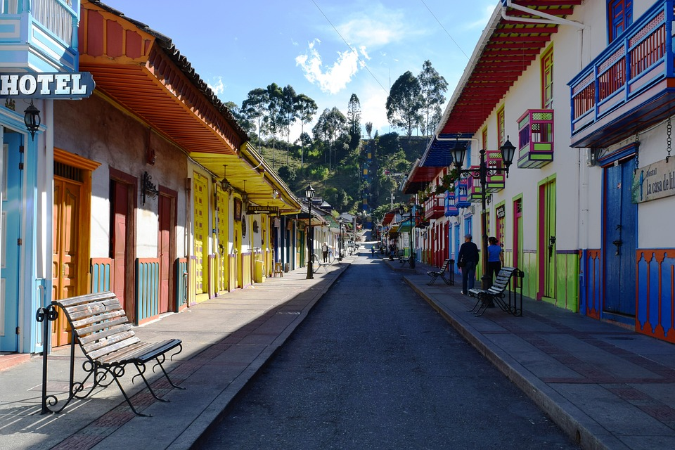
Παραδείγματα «έξυπνου σχεδιασμού»
Σχεδιασμός μείωσης του κινδύνου καταστροφών: Περιλαμβάνει την ανάπτυξη ενός ολοκληρωμένου σχεδίου για τη μείωση των επιπτώσεων των φυσικών καταστροφών σε μια περιοχή και τις κοινότητές της. Αυτό περιλαμβάνει τον εντοπισμό δυνητικών κινδύνων, την ανάπτυξη σχεδίων εκκένωσης και τον προσδιορισμό υποδομών και υπηρεσιών ζωτικής σημασίας.
smart planning
Σχεδιασμός τουριστικής ανάπτυξης: Περιλαμβάνει την ανάπτυξη μιας στρατηγικής για την προσέλκυση τουριστών σε μια περιοχή, διασφαλίζοντας παράλληλα τη διατήρηση των φυσικών και πολιτιστικών πόρων της. Συνήθως περιλαμβάνει συνεργασία μεταξύ τοπικών κυβερνήσεων, επιχειρήσεων και κοινοτήτων.

Slide 43
Παραδείγματα «έξυπνου σχεδιασμού» στη Ρουμανία
Βέλτιστες πρακτικές στη Ρουμανία: Η πρωτοβουλία "Smart City" της πόλης της Τιμισοάρα, η οποία χρησιμοποιεί τεχνολογία και δεδομένα για τη βελτίωση των υπηρεσιών της πόλης και της βιωσιμότητας για τους κατοίκους. Το πρόγραμμα "Smart Region" στην κομητεία του Cluj, το οποίο επικεντρώνεται στην καινοτομία και την ψηφιοποίηση στην τοπική οικονομία.
smart planning

Slide 44
Ας παρακολουθήσουμε, για παράδειγμα, τον έξυπνο σχεδιασμό στη γεωργία

Slide 45
Ώρα για παιχνίδι
Δημιουργία ομάδων με 3-4 μέλη Εάν είστε διαχειριστής πόλης, δώστε 3 παραδείγματα έξυπνου σχεδιασμού για την πόλη.
Έχετε 10 λεπτά για να σκεφτείτε και μετά από αυτό κάθε ομάδα θα παρουσιάσει το σχέδιό της.
Στο τέλος θα επιλεγούν οι 3 καλύτερες λύσεις Smart Planning από όλες τις ομάδες

Slide 46
Αναφορές
/ Overcoming the challenges of smart solution development: Co-alignment of processes, routines, and practices to manage product, service, and software integration https://www.sciencedirect.com/science/article/pii/S0166497221001632
/ Career challenges in smart cities: A sociotechnical systems view on sustainable careers https://journals.sagepub.com/doi/10.1177/0018726720949925
/ Building a Workforce for Smart City Governance: Challenges and Opportunities for the Planning and Administrative Professions https://www.mdpi.com/2227-9709/6/4/47
/ Smart cities: shaping the society of 2030 https://unesdoc.unesco.org/ark:/48223/pf0000367762
/ Vocational education and training: Skills for today and for the future
https://ec.europa.eu/social/main.jsp?catId=738&langId=en&pubId=8450&furtherPubs=yes
/ The T-Shaped Person: Building Deep Expertise AND a Wide Knowledge Base
https://collegeinfogeek.com/become-t-shaped-person/

Slide 47
Ευχαριστούμε!
@Regio.Digi.Hub

